Slide 1
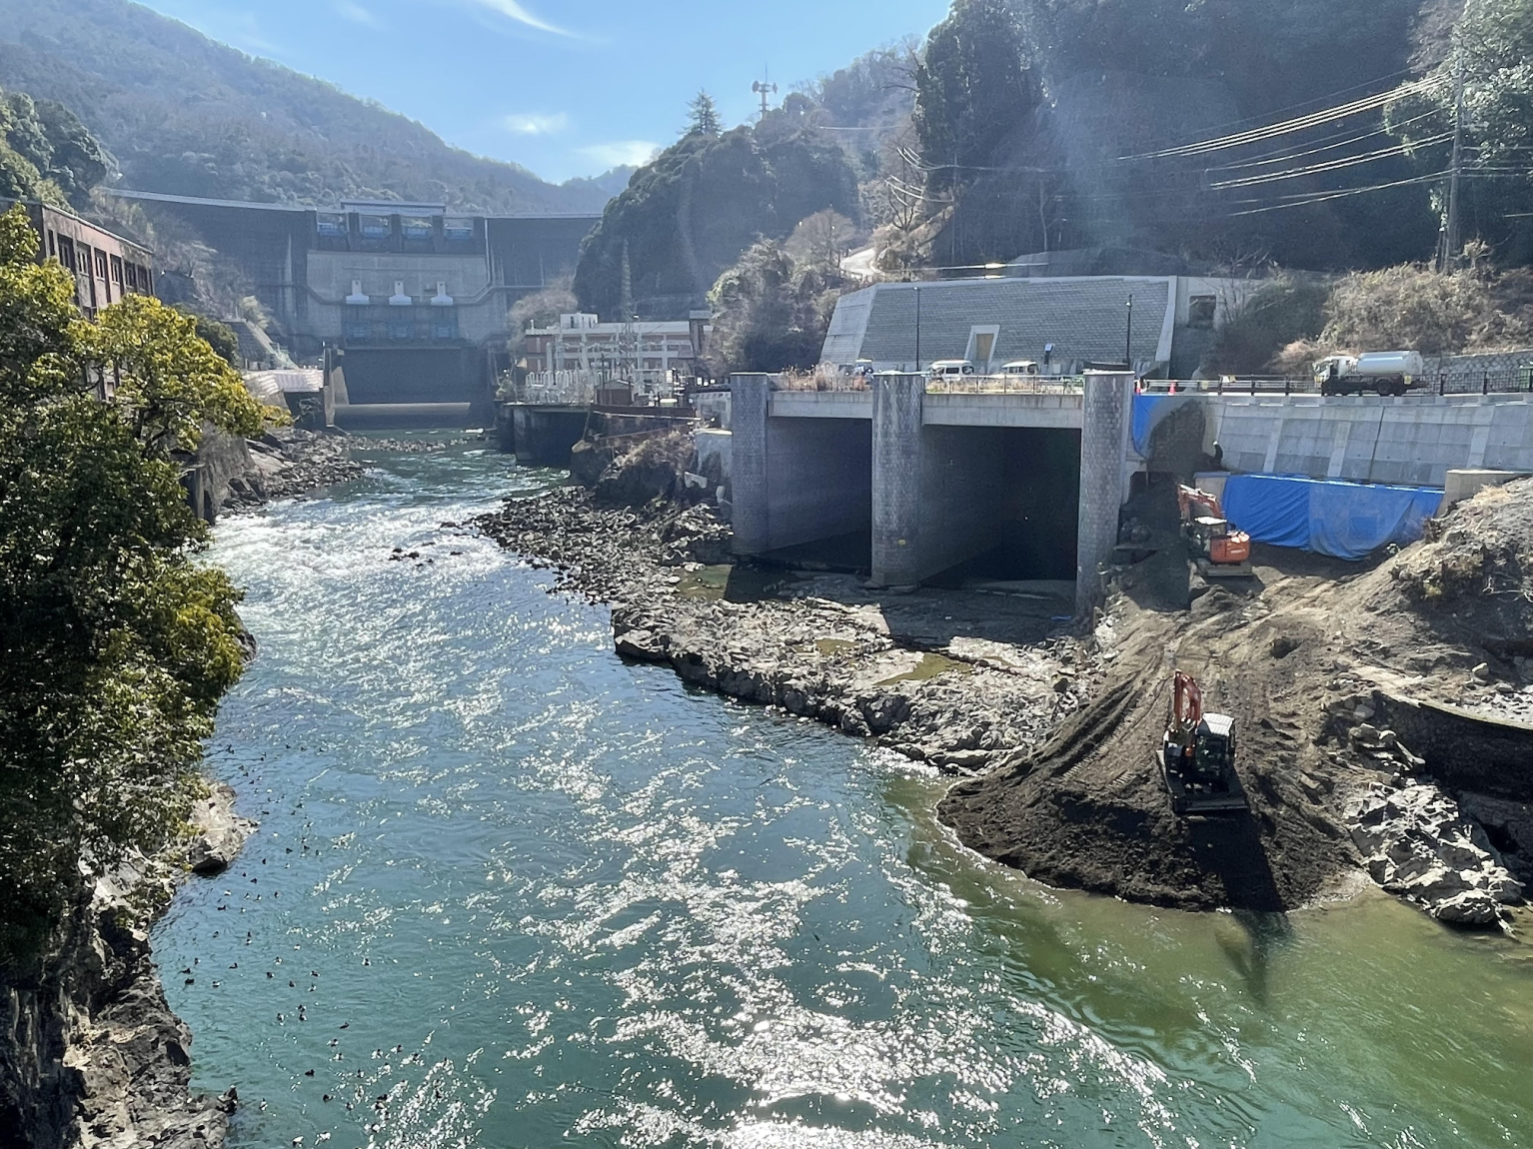
流砂環境の再生を目指したダムからの土砂還元の条件の検討手法
国土交通省 近畿地方整備局
西 広樹

Slide 2

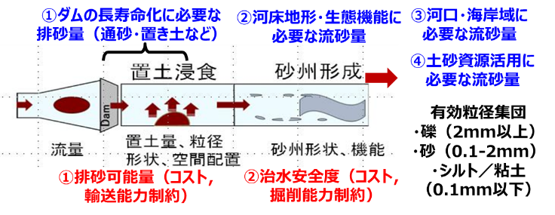
背景・目的
ダムからの土砂還元は，複数の関係者が各々の観点から懸念を有する場合があり，各関係者が合意可能な土砂還元条件を見出すことが課題．
複数の利害関係者がかかわる総合土砂管理の課題を「連立不等式の問題」として捉え，土砂還元の制約及び期待する効果を条件として連立不等式を定式化し，適切な土砂還元の量及び粒径の範囲を提示する手法を提案する
【背景】
【目的】
濁水
ダム
砂浜後退
土砂の供給不足による課題
過大な土砂供給による課題
堆積土砂
河床低下
粗粒化
海岸管理者
漁業関係者
観光関係者
河川管理者
ダム管理者
利水者
図 ダムの土砂管理の制約条件と期待される効果（角ら, 2023）

Slide 3
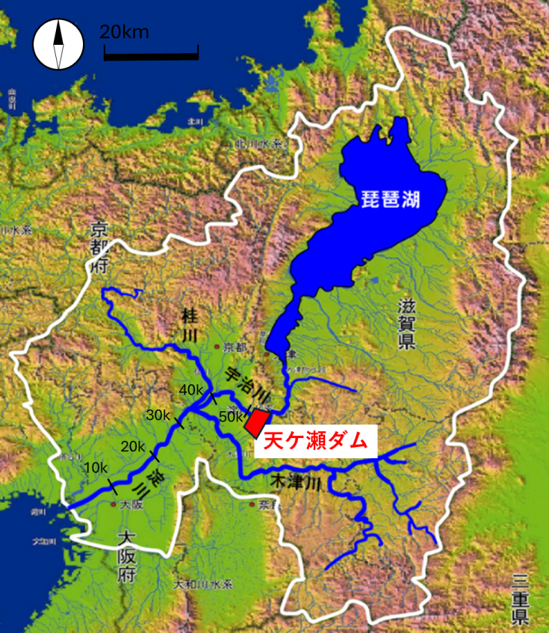
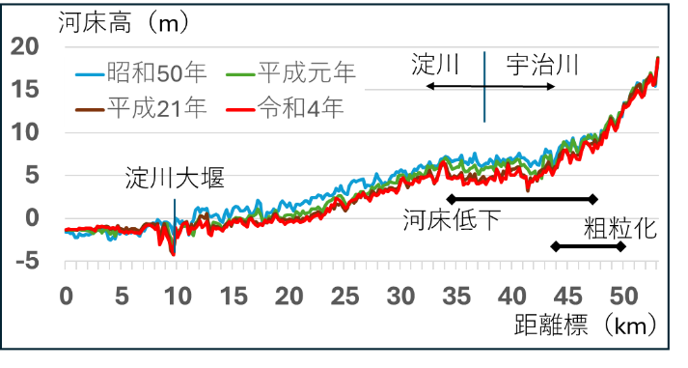
天ケ瀬ダム，宇治川及び淀川の概要
天ケ瀬ダムは宇治川の都市部に近接して位置する淀川水系で最も古いダム．
淀川，宇治川下流部では昭和50年から平成初期にかけて淀川における砂利採取のため，河床が顕著に低下したが，現在では低下傾向は落ち着いている．
宇治川では48.0kより下流で平成以降も河床低下が見られる．
宇治川の4.70k~51.0kでは特に粗粒化が著しい．
図 宇治川及び淀川の低水路平均河床高縦断の遷移

Slide 4
検討手法 ～目標・条件の定式化～
淀川・宇治川の全川において，過度な堆積の回避を条件とした．
宇治川の48.0kより下流の区間において，過度な河床低下の回避を条件とした．
宇治川の47.0k～51.0kの区間において，平均粒径が小さくなることを条件とした．ただし，礫河川の区間において平均粒径が2.0mm以下にならないことを条件とした．
河川 | 課題 | 区間 | 管理目標 | 管理目標の条件式
淀川・宇治川 | 流下能力の確保 | 全区間 | 過度な堆積の防止 | Z_{a}f (A_{i} ,B_{j})<0.72 a=0.0k~53.0k
宇治川 | 河床低下 | 35.0k〜48.0k | 河床低下の抑制 | -0.72＜Z_{a}f (A_{i} ,B_{j}) a=37.2k〜48.0k
 | 河床材料の粗粒化 | 47.0k〜51.0k | 粗粒化の改善 | D₆₀a＞D₆₀af (A_{i} ,B_{j})>2.0 a：47.0k〜51.0k
Z_{a}f(A_{i},B_{j}) :
天ケ瀬ダム直下に土砂量A_{i}（㎥），粒径B_{j}（mm）の置土をした場合の河床変動計算後のa地点の河床変動高（m）
a地点における置土を実施しない場合の河床変動計算後のD₆₀粒径（mm）
天ヶ瀬ダム直下に土砂量A_{i}（㎥）,粒径B_{j}（mm）の置土をした場合の河床変動計算後のa地点のD₆₀粒径（mm）
D_{60a} :
D_{60a}f(A_{i},B_{j}) :
※本稿では，『河道計画検討の手引き』における指摘を踏まえて，便宜上，河床変動解析前後の河床変動高が10年当たり±0.3m（24年間で72cm）以内に収まっている場合の河床変動を“適度”，これを超える河床変動を“過度”と定義した.

Slide 5
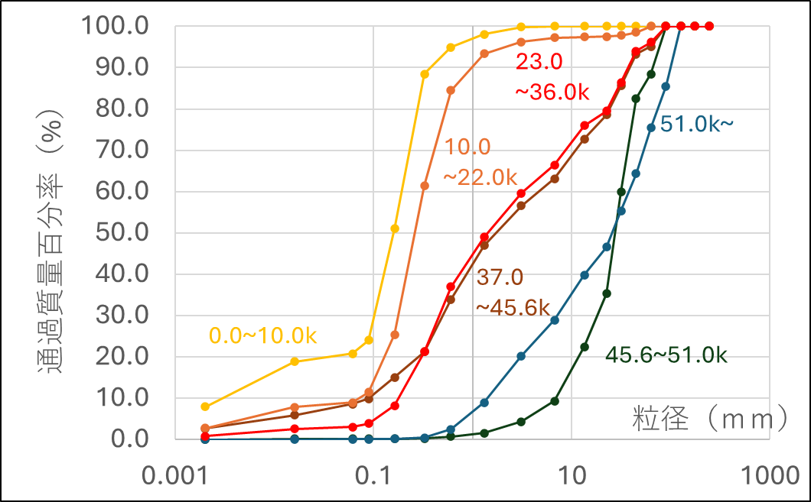
検討手法 ～解析方法①～
天ケ瀬ダムの直下に単一粒径の置土10,000㎥を行う場合及び置土なしの場合の河床変動解析の結果を比較することで，置土が影響を与える区間および影響の程度を分析した．
計算期間は24年間とし，1999年～2024年の実績降雨量データを用いて，タンクモデルにより水理量を計算した．
河床変動については，掃流砂量及び浮遊砂量はそれぞれ「芦田・道上の式」及び「芦田・藤田の式」により計算した．
河床材料の初期値は既往の河床材料調査に基づいて設定した．
置土パターン（共通10,000m³） 粒径: シルト, 砂, 中礫, 粗礫１, 粗礫２
置土
天ケ瀬ダム
淀川及び宇治川における河床の粒度分布

Slide 6
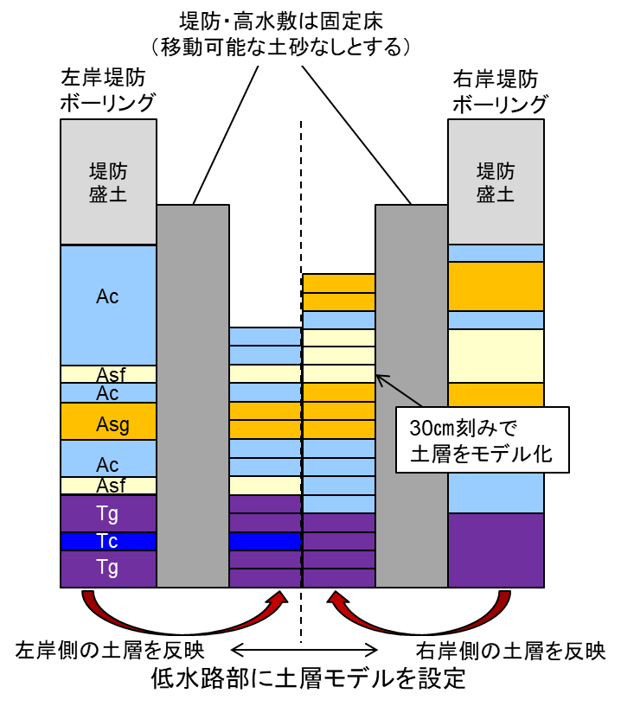
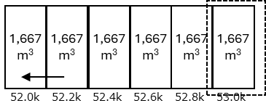
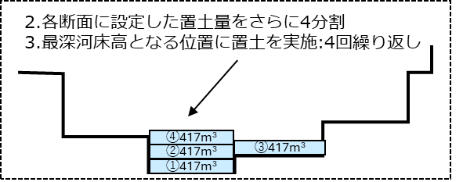
検討手法 ～解析方法②～
河床の粒度分布は，交換層の下に遷移層を導入した「芦田・江頭・劉の方法」により推定した
置土は52.0k～53.0kの区間に10,000㎥の土砂を52.0kから53.0kまでの間に200m毎に設定した6つの計算断面に均等に配分し，各断面において置土実施後の最深河床が最も浅くなるように単一粒径の土砂を配置した．
＜置土の設定＞
1.置土量を6分割し、各計算断面の置土量を配分
流下方向

Slide 7
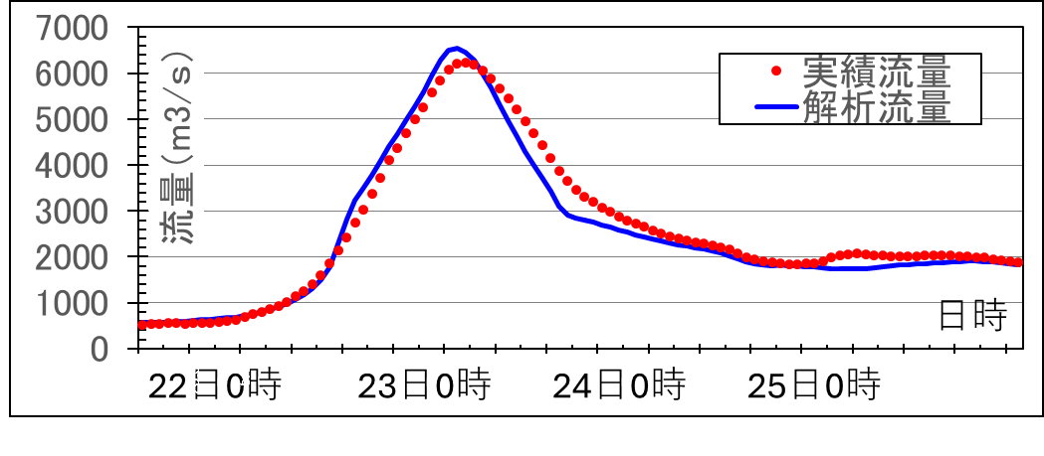
検討手法 ～モデルの再現性～
構築した河床変動解析モデルについて，1999年から2022年までの実績降雨を与え，実際に発生した洪水時における流量及び計算完了時点における河床高を用いて精度検証を行った．
流量及び河床変動の傾向を概ね再現できている．
河床の粒度構成の変化についての精度検証は十分ではない．
河床変動高m
モデル再現結果（流量ハイドログラフ）
（平成29年台風第24号（於：枚方地点））
距離km
モデル再現結果（河床変動高）

Slide 8
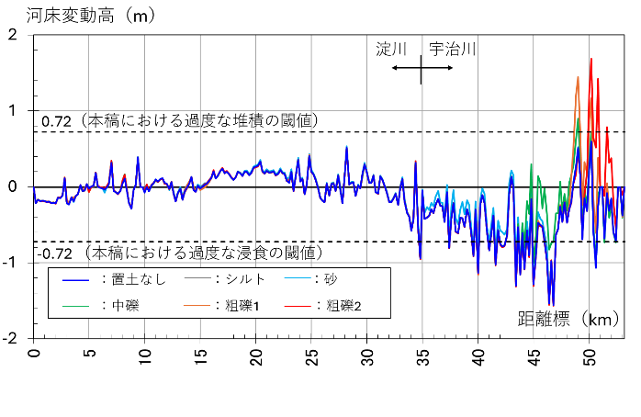
検討結果 ～河床変動高～
置土なしの場合，特に43.4k～47.0kでは縦断的に過度な浸食傾向が見られる一方で過度な堆積傾向となる箇所はない．
置土材料が中礫の場合，過度な浸食傾向が概ね適度な程度に抑制された．
置土材料が中礫以上の場合，49.0kより上流の区間で過度な堆積傾向となる箇所が出現．
淀川本川における河床変動高は，置土材料に関わらず置土なしの場合と置土を行った場合でほとんど変わらない．
モデル解析による河床変動高の縦断分布

Slide 9
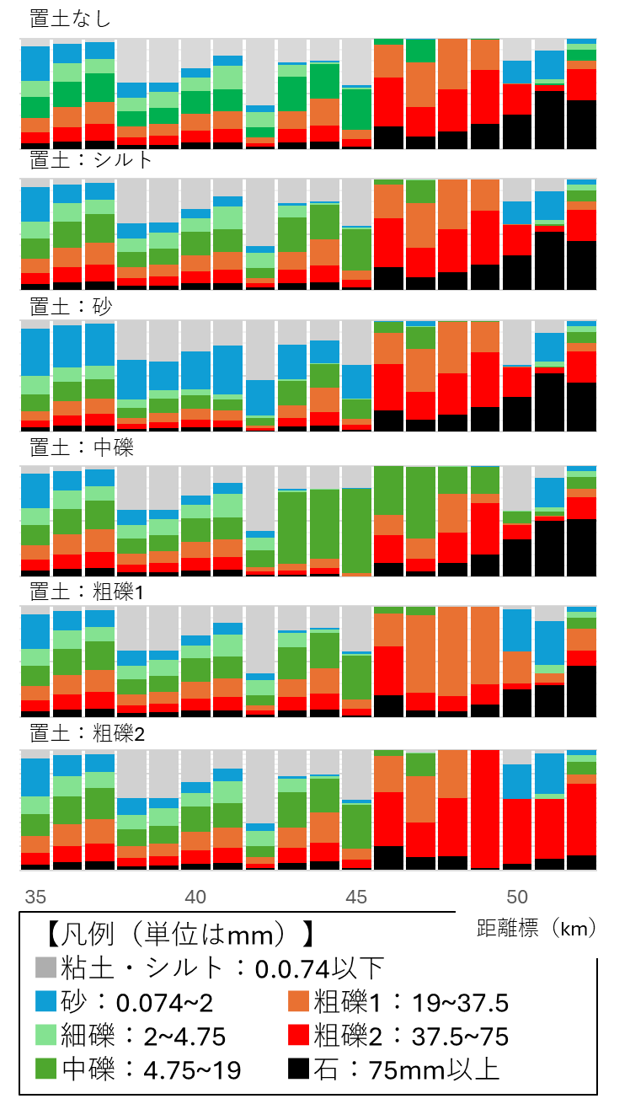
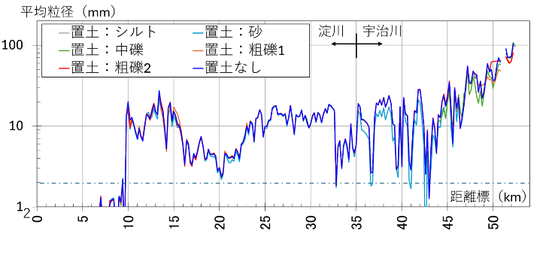
検討結果 ～河床材料～
粗粒化が進行している47.0k～51.0kでは，特に中礫の土砂還元を行うことで平均粒径が小さくなった．
置土材料が砂の場合は35.0k～47.0kで砂の割合が増加し，礫床であった区間の平均粒径が2mm以下となり細粒化する区間が生じた．
粗礫2である場合，平均粒径の観点では当該区間の粗粒化抑制の効果は期待できず，50k付近では粗粒化が助長されるが，アーマー化要素の石の割合は減少する
河床変動解析後の河床材料の平均粒径
河床変動解析後の河床材料の粒径分布

Slide 10
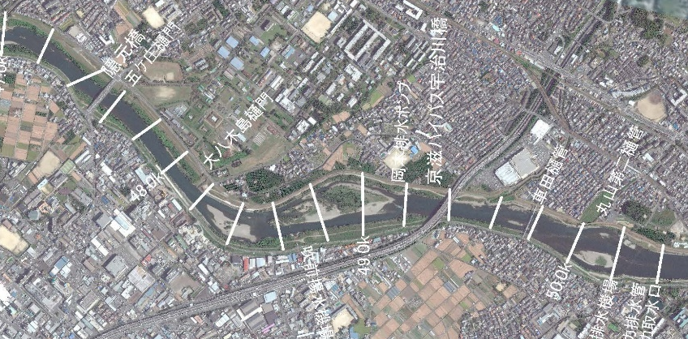
検討結果の考察
置土材料によって置土の影響範囲を一定程度限定できることから，理論的には置土材料を賢く選択することで土砂の供給が必要な区間に対して選択的に置土の影響を与えることが可能である．
対象とする全ての課題を同時に解決するような土砂還元は存在しない．したがって，検討に当たっては，置土箇所の分散や，過度に堆積した場所の河道掘削や土砂資源活用としての砂利採取など，より細やかな置土計画の設計や土砂還元とは別の土砂管理手段の組み合わせも検討する必要がある．
粒径の制御に置土の影響区間は一定程度コントロール可能
堆積しやすい区間では過度な堆積を助長する場合がある
置土計画の柔軟な設計，土砂還元以外の手段との組み合わせにより最適に土砂管理
急拡部になっており，堆積しやすい箇所
総合土砂管理

Slide 11
まとめと今後の課題
土砂還元（置土）を行う場合の制約条件及び期待される効果について， 下流河川における河床変動高及び河床材料の変化の観点から整理して，「適切な土砂還元のあり方を検討する手法（連立不等式）」を提案．
粗粒化が進行している47.0k～51.0kでは，特に中礫の土砂還元を行うことで平均粒径が小さくなり、粗粒化を解消することが可能．
河床低下が顕著な43.2k～47.0kでは，河床低下傾向を軽減することが可能
実際には、土砂還元において改善を図る課題と，それ以外の手法（河床掘削や砂利採取など）で改善を図る課題を区別し，これらを組み合わせた 総合的な土砂管理としてデザインしていく必要がある．
今後の課題
流下能力の確保，河床低下及び河床材料の粗粒化以外の多様な指標についても定式化が必要．
置土材料の粒径のみならず，置土の量の影響も検討が必要
複数箇所での置土の想定，混合粒径の置土等，置土計画の柔軟な設計のため，より適切な土砂還元のあり方を追求する必要
粗粒化した河床材料の空隙への充填を考慮する等，課題に対する分析に当たって，より精緻なモデルの使用が望ましい．
生物環境の変化を推定には，更なる検討手法の発展が必要．

